Slide 1

第 单元 三角函数
五
5.7 正弦函数的图像和性质

Slide 2
正弦函数的图像
新知探究
例题解析
正弦函数
的图像
巩固练习
复习提问
布置作业
归纳小结

Slide 3
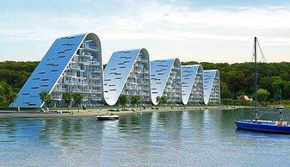


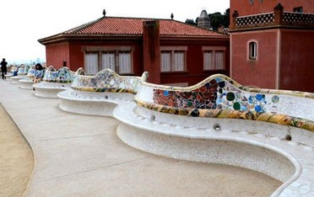
情境引入
丹麦的波浪住宅
泛着涟漪的水面
舞动的丝绸
波浪形长椅

Slide 4
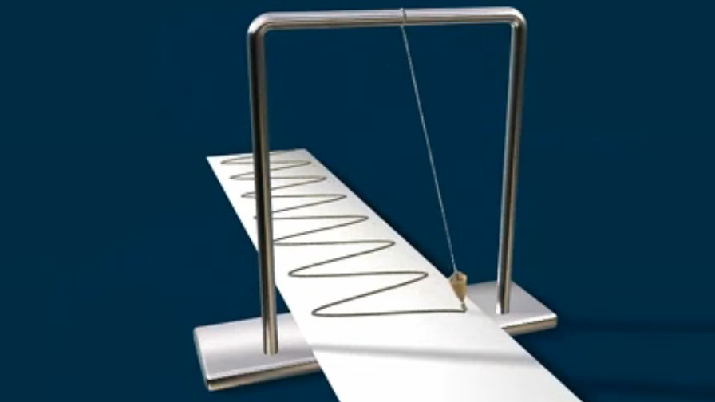
情境引入
沙摆实验
当盛沙的漏斗下面的薄木板被水平匀速拉出时，做简谐运动的漏斗漏出的沙在板上形成的曲线显示出沙摆的振动位移随时间的变化关系。沙板上形成的这条曲线就是“正弦曲线”.

Slide 5
情境引入
思考：如何在直角坐标系中建立正弦函数的图像？
基本步骤：
1.列表
2.描点
3.连线
描点法
三角函数值具有“周而复始”的变化规律，我们利用“描点法”
画出正弦函数在相应区间上的简图，再进一步得到正弦函
数的图形-----正弦曲线

Slide 6
新知探究
列表
y
1
描点
O
x
连线
-1

Slide 7
新知探究
法二：
利用正弦线作出 的图象.
(1) 等分;
作法:
(2) 作正弦线;
(3) 平移;
1
-
(4) 连线.
-
-
-
-
-1
-
-1

Slide 8
新知探究
思考：
如何作出 上的图像？
终边相同角的三角
函数值相等，即
正弦曲线
1
-
-
-
-
-
-
-
-
-
-1
正弦函数y=sinx，x∈R的图像
利用图像平移得到正弦曲线

Slide 9
新知探究
在精度要求不高时，可先描出这五个关键点，再用平滑的曲线将它们连起来，就可以得到相应区间上的正弦函数的简图.这种近似的画正弦函数的方法叫做“五点法”.

Slide 10
新知探究
五点：最高点，最低点， x轴的交点
找到这五个关键点就可以画正弦函数曲线了

Slide 11
例题 1
例题解析
用“五点法”画出下列函数的简图：
分析
找准关键点

Slide 12
例题解析
x | 0 |  | π |  | 2π
1+sinx
解： （1）列表
1
2
1
0
1
y
２
y = 1+ sin x , x ∈ [0,2π]
1
O
π
2π
x
-1
y = sin x , x ∈ [0,2π]

Slide 13
例题解析
思考
函数y = 1+ sin x , x ∈ [0,2π]的图像与函数y = sin x , x ∈ [0,2π]的图像之间的关系？
y
２
y = 1+ sin x , x ∈ [0,2π]
1
O
π/2
π
3π/2
2π
x
-1
y = sin x , x ∈ [0,2π]

Slide 14
例题解析
x | 0 |  | π |  | 2π
-sinx
解： （1）列表
0
-1
0
1
0
y
y = - sin x , x ∈ [ 0 , 2π ]
1
O
π
2π
x
-1
y = sin x , x ∈ [ 0 , 2π ]

Slide 15
例题解析
思考
函数y = -sin x , x ∈ [0,2π]的图像与函数y = sin x , x ∈ [0,2π]的图像之间的关系？
y
y = - sin x , x ∈ [ 0 , 2π ]
1
O
π
2π
x
-1
y = sin x , x ∈ [ 0 , 2π ]

Slide 16
巩固练习

Slide 17
巩固练习
x | 0 |  | π |  | 2π
1-sinx
解： （1）列表
y
1
0
1
2
1
２
y = 1- sin x , x ∈ [0,2π]
1
O
π
2π
x
-1

Slide 18
巩固练习
x | 0 |  | π |  | 2π
2sinx-1
解： （1）列表
y
-1
1
-1
-3
-1
1
y = 2 sin x-1 , x ∈ [0,2π]
π
2π
x
-1
O
-3

Slide 19
归纳小结
1.本节课你学习了哪些内容？
2.本节课学习的用途？

Slide 20
布置作业
阅读
教材章节5.7(2)
作
业
书写
教材习题五A组第1题
思考
寻找生活中的正弦曲线实例

Slide 21
Thanks

